Slide 1

מערכת שידורים לאומית
שקופית זו היא חובה
עליכם להתקין את הפונט Varela Round לפני תחילת העבודה.
אם ברצונכם לצפות בהנחיות להתקנת פונט Varela Round, תוכלו לעשות זאת בקלות.
צפו בסרטון הבא:
https://www.youtube.com/watch?v=NN9IgGTwbF0&feature=youtu.be
קישור להורדת הפונט
(אשרו את הודעת האבטחה)

Slide 2

لماذا تحليل البيانات؟
מקצוע: מידע ונתונים
שם המורה: עדי קרנץ
עורכת: רונית נחמיה ונורית כהן-אינגר
Notes:
.

Slide 3
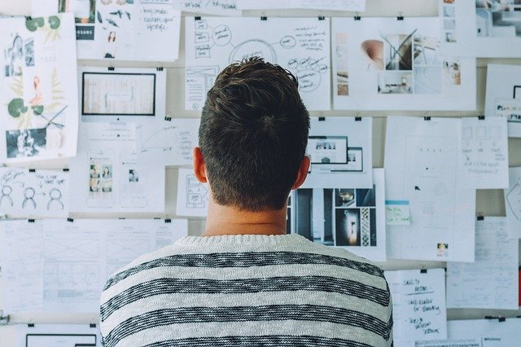
ماذا سنتعلم اليوم؟
الكميات المتراكمة من المعلومات في العالم
الثورات في الإنسانية - ثورة المعلومات
الانتقال من المعلومات التناظرية إلى المعلومات الرقمية
محو الأمية الرقمية
Image by Pexels from Pixabay

Slide 4
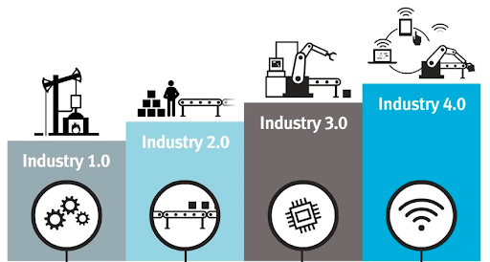
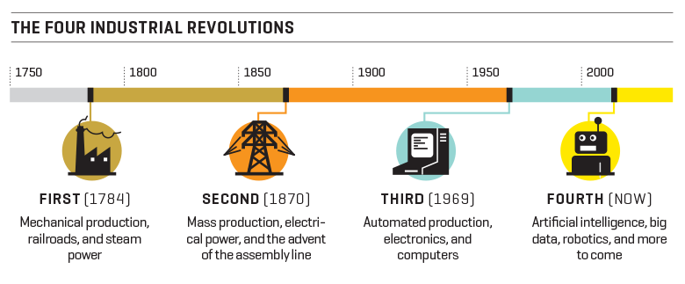
4 ثورات صناعية
الروبوتات والبيانات
الذكاء الاصطناعي
حواسيب،
الكترونيكا
استخدام البخار
في خطوط الإنتاج
استخدام الكهرباء
وفي القطارات. "تحضر"
للثورات الصناعية تأثير بعيد المدى على مجالات الاقتصاد والمجتمع والتكنولوجيا.
أصبحت الفترات الزمنية بين الثورات أقصر
هل يمكنك تخيل حياتك بدون هاتف خلوي أو إنترنت؟

Slide 5
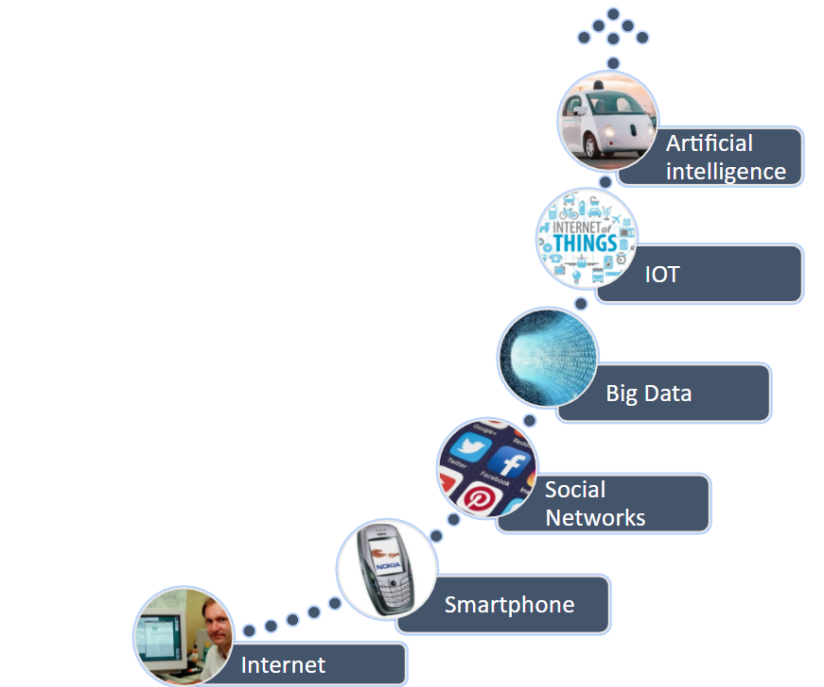
المراحل الرئيسية في ثورة المعلومات
Artificial intelligence
IOT
Big Data
Social Networks
Smartphone
Internet
الذكاء الاصطناعي
2010. خصائص البيانات الضخمة:
و. المعدل اليومي للمعلومات
ب. كمية كبيرة من المعلومات
الثالث. أنواع البيانات غير المهيكلة (صوت ، فيديو ، صور)
إنترنت الأشياء
ربط وفهم الأحداث
مشاركة المعلومات
الهواتف الذكية.
لأول مرة معلومات غير منظمة
تيم برنرز - لي
شبكة الانترنت

Slide 6
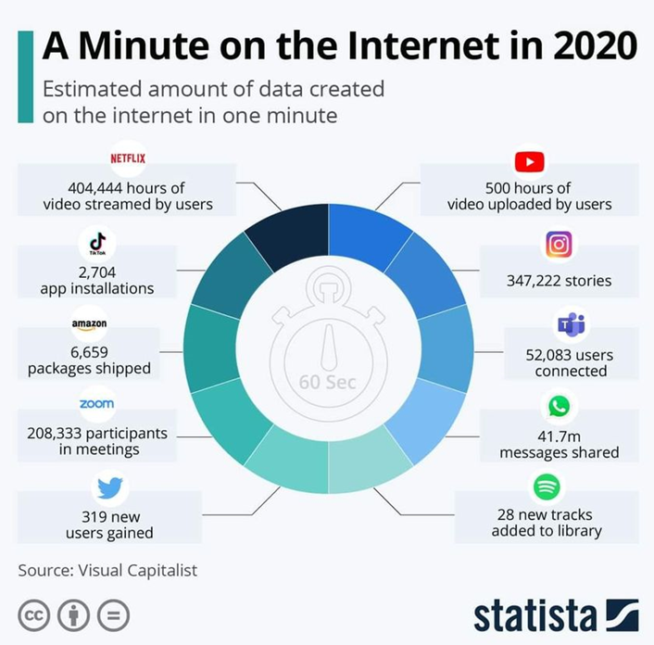
المعلومات المتراكمة في العالم طوال اليوم
ساعات من مشاهدة الفيديو
مشاركة الصور
جدول المشاهدات - ماذا يعني؟

Slide 7
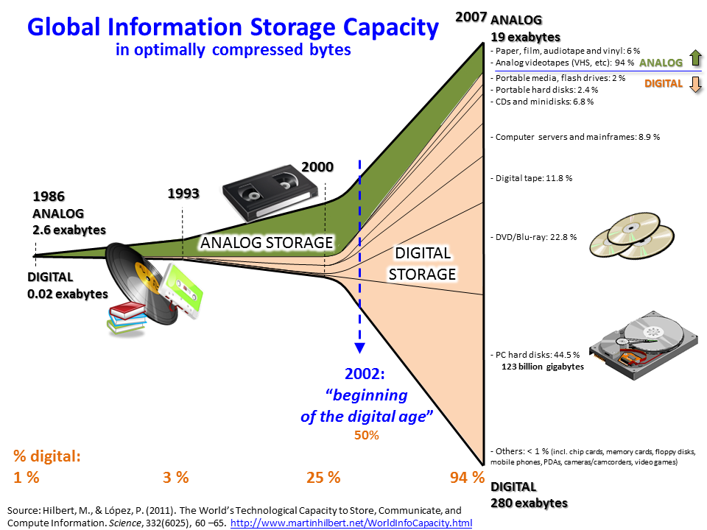
سعة تخزين المعلومات العالمية –
التناظرية والرقمية
المعلومات التناظرية:
كاسيتات ، سجلات ، كتب

Slide 8
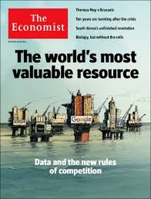
المعلومات هي النفط الجديد

Slide 9
אוריינות דיגיטליתمحو الأمية الرقمية
عصر المعلومات يحمل ثورة للبشرية.
محو الأمية المعلوماتية ، أصبحت القدرة على استخدام المعلومات "كلغة ثانية" قدرة ضرورية في هذا العصر:
ليقرأ
ان يكتب
فهم في السياق
أصبح تحليل البيانات من أكثر المهن المرغوبة في الاقتصاد في السنوات الأخيرة

Slide 10
ماذا تعلمنا اليوم
الكميات المتراكمة من المعلومات في العالم
الثورات في الإنسانية - ثورة المعلومات
الانتقال من المعلومات التناظرية إلى المعلومات الرقمية
محو الأمية الرقمية
Image by Pexels from Pixabay

Slide 11
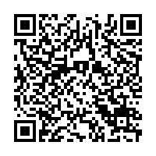
تمرين
1. "في السنوات الأخيرة ، أصبحت المعلومات واحدة من أكثر المهن المرغوبة في الاقتصاد."
أعط 3 أمثلة على الاستخدامات الممكنة للمعلومات التي يمكن أن تساعدك ، كطلاب ، خلال حياتك اليومية.
2. اذهب إلى موقع "يوريكا" واقرأ المدخل "ما هي ثورة المعلومات؟"
و. شاهد مقاطع الفيديو واذكر 3 مزايا جلبتها ثورة المعلومات.
ب. ماذا فعلت الشبكة بالصحافة والأخبار في الإذاعة والتلفزيون؟

Slide 12

נוהל שימוש ביצירות מוגנות בזכויות יוצרים ואיתור בעלי זכויות
השימוש ביצירות במהלך שידור זה נעשה לפי סעיף 27א לחוק זכות יוצרים, תשס"ח-2007. אם הינך בעל הזכויות באחת היצירות, באפשרותך לבקש מאיתנו לחדול מהשימוש ביצירה, זאת באמצעות פנייה לדוא"ל rights@education.gov.il

